Slide 1
Эдвард Григ сюита «Пер Гюнт»
Подготовила
Ученица 2 Б класса МБОУ СОШ 7
Масалимова Камила.

Slide 2
Цель:
Познакомить обучающихся с норвежской музыкой на примере выдающегося произведения Э.Грига «Пер Гюнт»
Задачи:
Образовательная - обеспечить в ходе урока усвоение понятий сюита, тема, вариация.
Воспитательная - содействовать развитию эстетического вкуса.
Развивающая - создать условия для развития памяти, внимания, воображения.

Slide 3
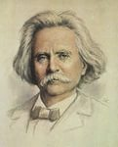
Эдвард Григ
Эдвард Хагеруп Григ (1843—1907) — норвежский композитор периода романтизма, музыкальный деятель, пианист, дирижёр.

Slide 4
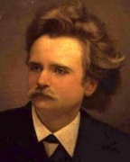
Эдвард Григ
Григ является автором произведений разных жанров: сюит (наиболее известна "Пер Гюнт", написанная по драме Ибсена), увертюр, небольших оркестровых произведений, фортепианного концерта, квартета, скрипичных сонат, виолончельной и фортепианной сонат, небольших фортепианных произведений и песен. Произведения Грига написаны в романтическом стиле.
Григ создал норвежскую национальную школу в музыке.

Slide 5

Сюита «Пер Гюнт»
Григ сочинил музыку к драме Генрика Ибсена.
Пьеса рассказывает поучительную историю о юноше, который покинул родной дом в надежде разбогатеть и найти свое счастье.
Сюита состоит из нескольких отдельных музыкальных картин.

Slide 6

«Утро»
Пер Гюнт встречает восход солнца в Египте, но перед глазами его — родная Норвегия). Звучит спокойная, прозрачная мелодия. Ее начало сродни пастушьим наигрышам. В среднем эпизоде она разрастается в насыщенном звучании струнных, а затем и всего оркестра, как будто лучи солнца торжествующе заливают все вокруг своим светом.

Slide 7
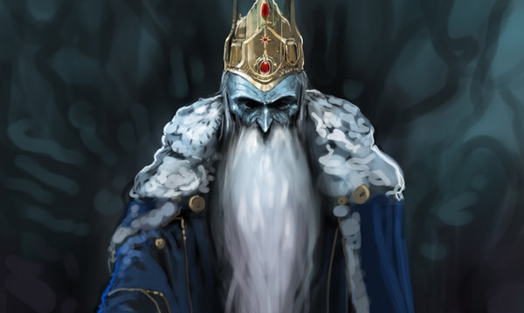
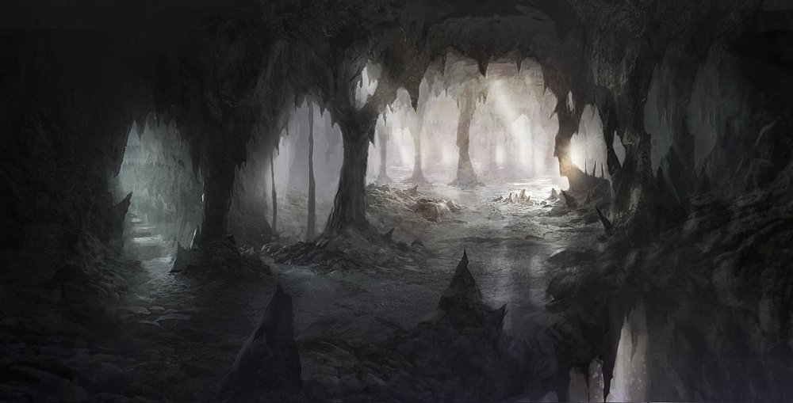
«В пещере горного короля»
Пьеса «В пещере горного короля»
полна фантастической таинственности.

Slide 8
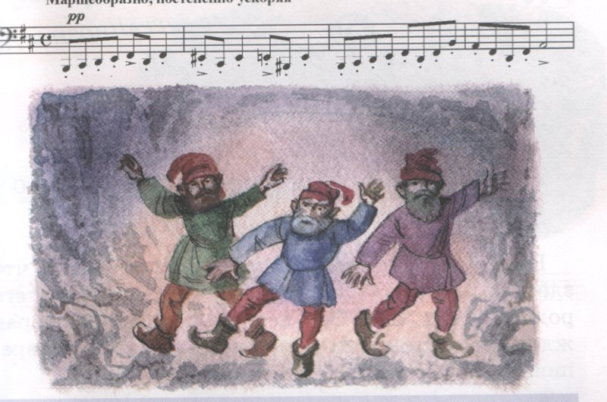
Как один и тот же приём развития (повтор) помог композитору нарисовать такие контрастные картины?
Что остаётся неизменным, а что меняется в каждой из частей?

Slide 9
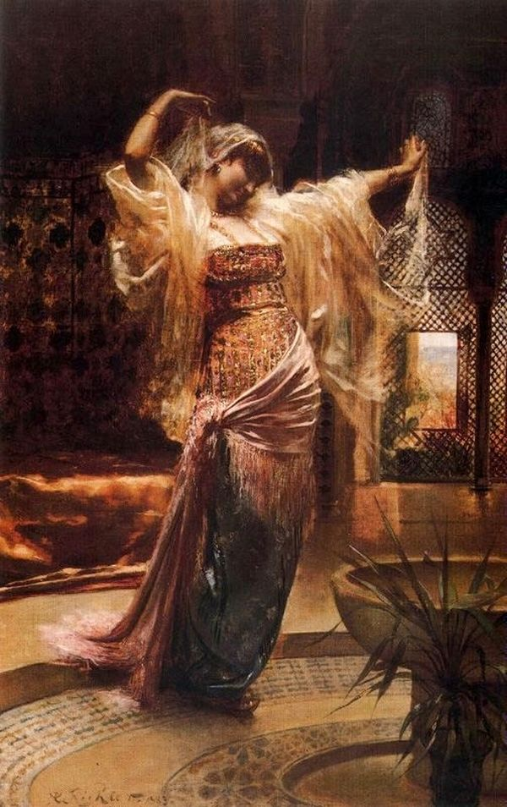
«Танец Анитры»
В своих странствиях Пер Гюнт встречает разных людей. Среди них восточная танцовщица Анитра.

Slide 10
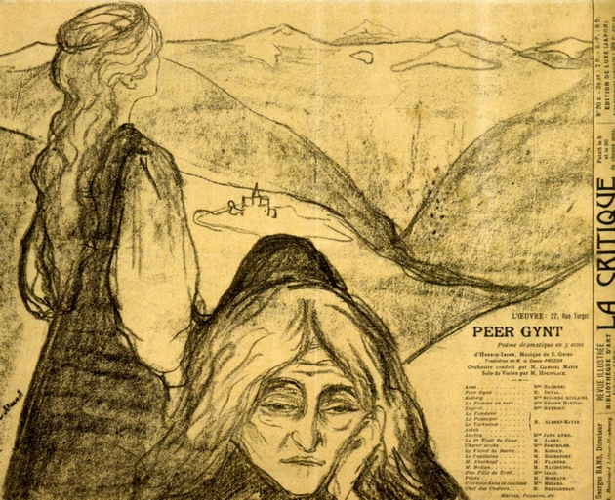
«Смерть Озе»
Вернувшись домой, Пер понимает, что здесь оставалось его счастье, всё самое дорогое, что у него есть: его родная земля и мать Озе.

Slide 11
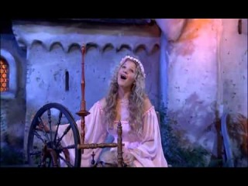
«Песня Сольвейг»
Еще один дорогой человек ждал его дома – его невеста Сольвейг. Она 40 долгих лет верила в его возвращение.

Slide 12
1. Какие переживания выражает музыка? Подбери слова, которые наиболее точно передают характер музыки и твои чувства.
2. Чем отличаются «Танец Анитры», «Смерть Озе» и «Песня Сольвейг»? Что их роднит? Какая интонация композитора их объединяет?

Slide 13
Вывод
Эдвард Григ – один из самых значительных композиторов Норвегии, основатель ее национальной музыкальной школы.
Сюита «Пер Гюнт» стала самым глубоким и художественно совершенным обобщением образа родины в творчестве Грига. Композитор создал лирико-эпическую поэму о Норвегии, воспел красоту ее природы, нарисовал причудливые сказочные образы.

Slide 14
Спасибо за внимание!

